Slide 1
面向对象的分析设计课程汇报
汇报人：孟涛
组号：4

Slide 2
团队作业
2 个人作业
目录

Slide 3
PART 01
团队作业

Slide 4
项目背景
来源
目前北航实验室团队日常管理依靠人工+微信方式进行管理，现有的商用及开源项目管理系统不能满足日常管理的需要，现需要开发一套团队管理系统支持实验室日常活动管理。
团队日常活动:
组会相关活动(预定、通知、签到、纪要、总结)
实验室团队介绍(老师、学生、合作、项目)
日常计划(每年/每学期/每周工作计划、计划监督)
周报管理(本周任务、本周完成情况、存在的问题)
资料管理与共享
承担工作
周报管理的需求分析 EARS编写 UML建模 合约编写

Slide 5
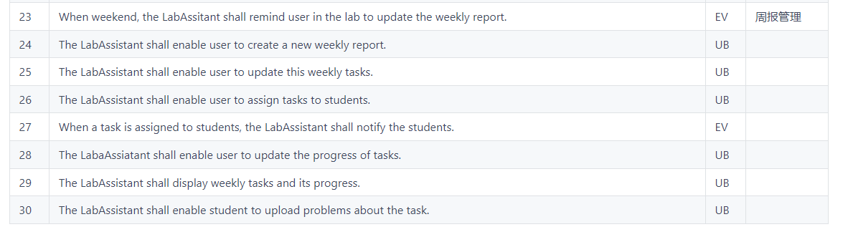
需求描述
EARS:
用户应该能够进行周报的创建
任务的分配
任务进度汇报
报告执行任务过程中遇到的问题
……

Slide 6
需求描述
The group management system shall enable teachers to manage work plans of the year. | UB
The group management system shall enable teachers to manage work plans of the semester. | UB
The group management system shall enable teachers to manage work plans of the week. | UB
The group management system shall enable teachers to supervise students' plans. | UB
The group management system shall enable students to manage work plans of the year. | UB
The group management system shall enable students to manage work plans of the semester. | UB
The group management system shall enable students to manage work plans of the week. | UB

Slide 7
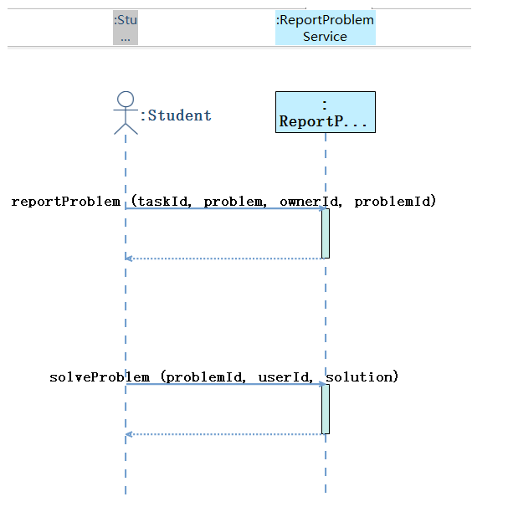
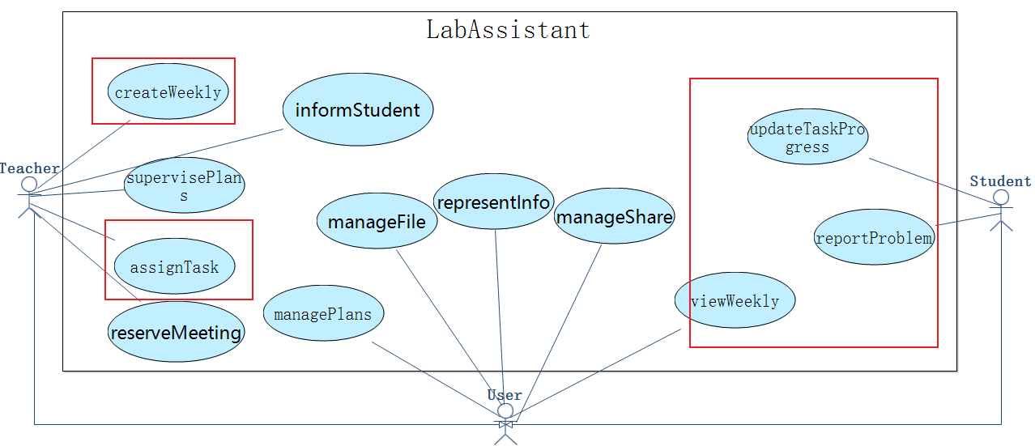
原型
结合用例图与顺序图来描述需求

Slide 8
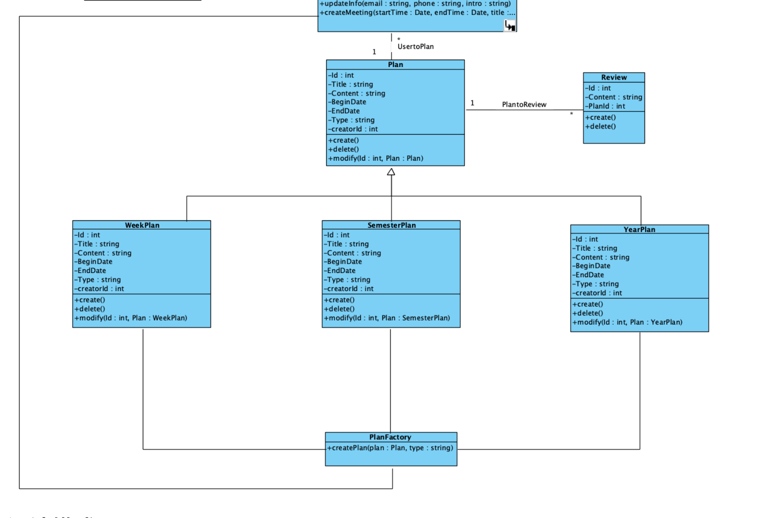
类图

Slide 9
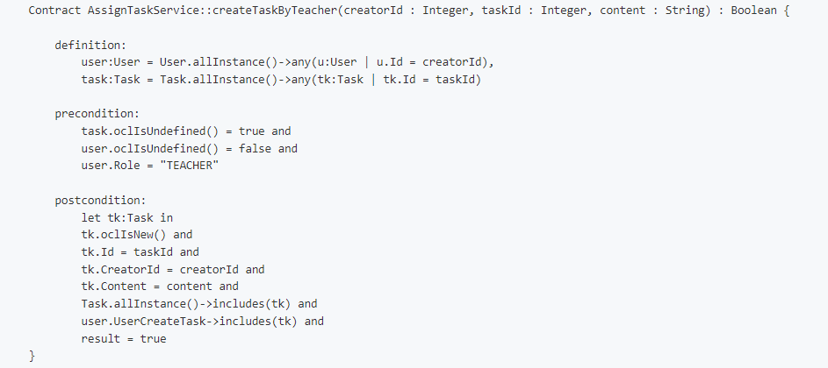
OCL约束
编写OCL约束
定义用户与任务
前置约束：以用户id来确定用户存在、任务id确定该任务未被创建
后置约束：执行任务创建、设置负责人

Slide 10
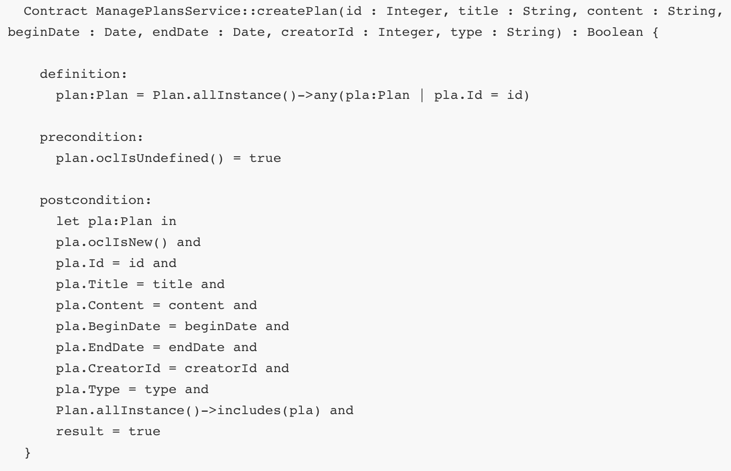
OCL约束
编写OCL约束
创建计划
前置约束：任务id确定该计划未被创建
后置约束：执行计划创建、设置负责人

Slide 11
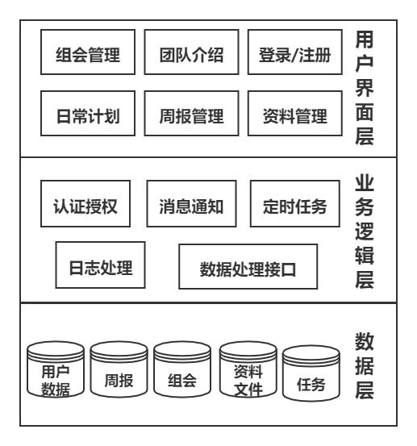
架构
采用分层架构
用户界面层： 接收用户输入，展示系统信息
业务逻辑层： 处理用户输入请求，执行处理操作
数据层： 持久化存储用户数据，提供数据操作接口

Slide 12
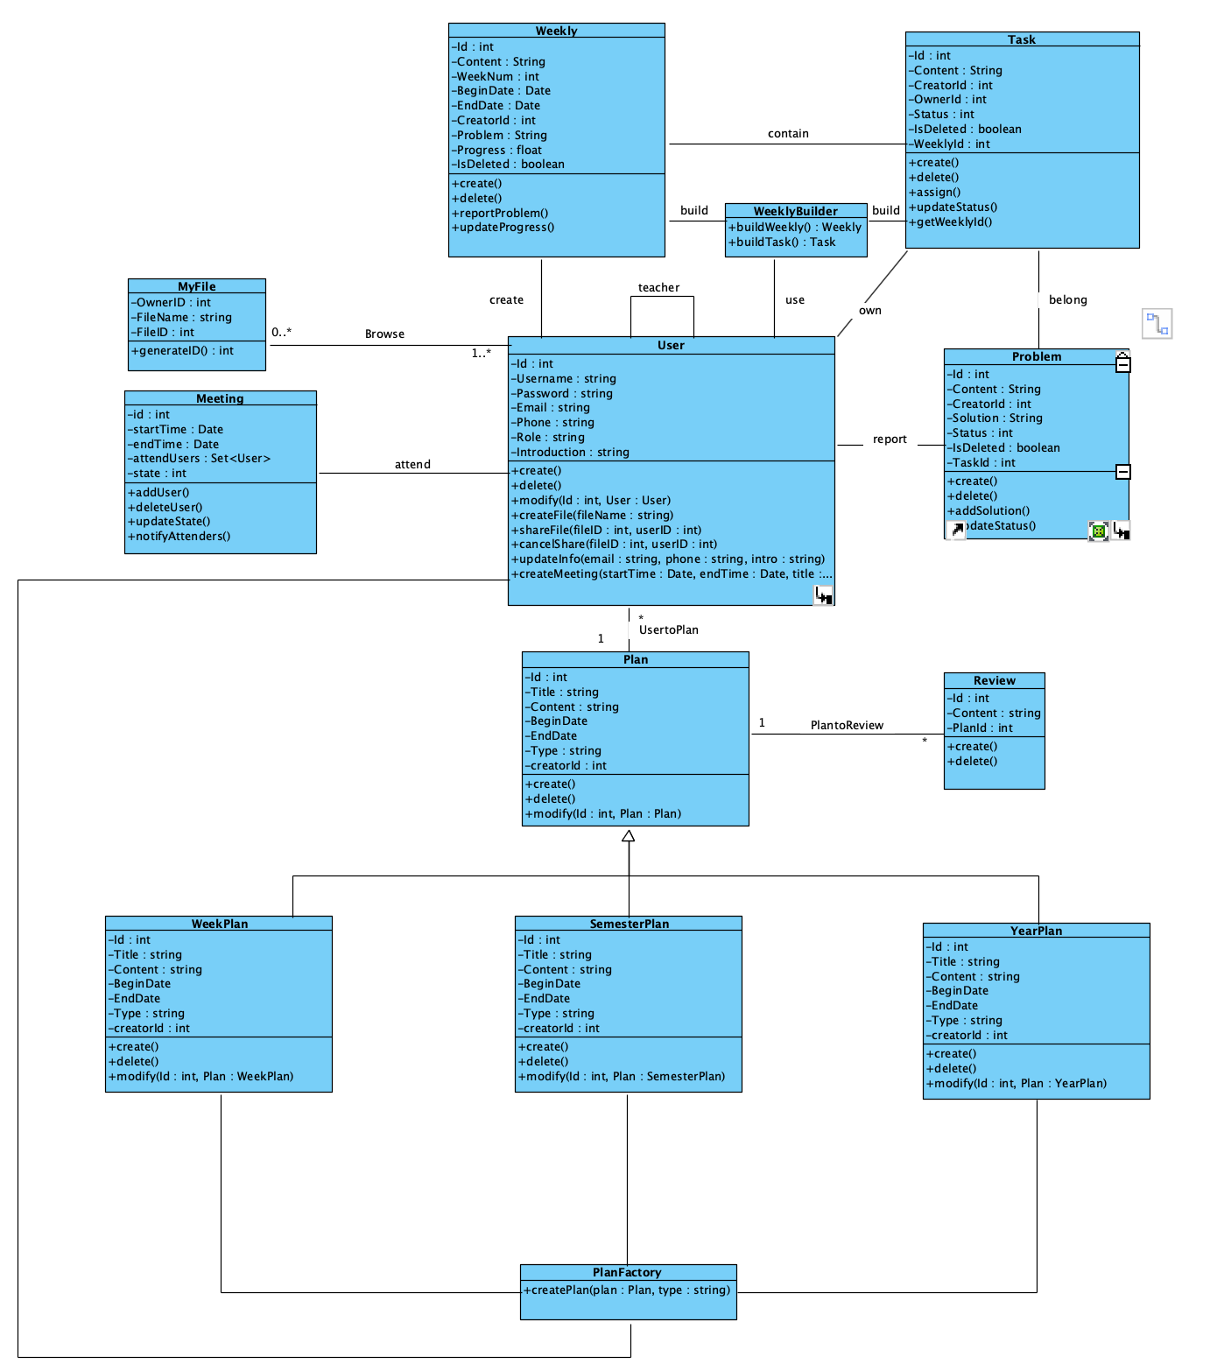
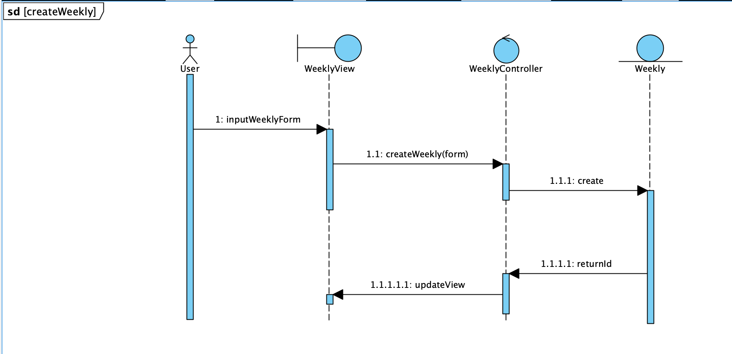
类图 & 顺序图
设计模式
工厂模式：通过PlanFactory来生成具体Plan实例
建造者模式：对于Weekly、Task等实体，通过Weeklybuilder来进行构造
观察者模式：当Meeting的状态改变时，通过notifyAttenders，来通知参会人员
创建周报顺序图

Slide 13
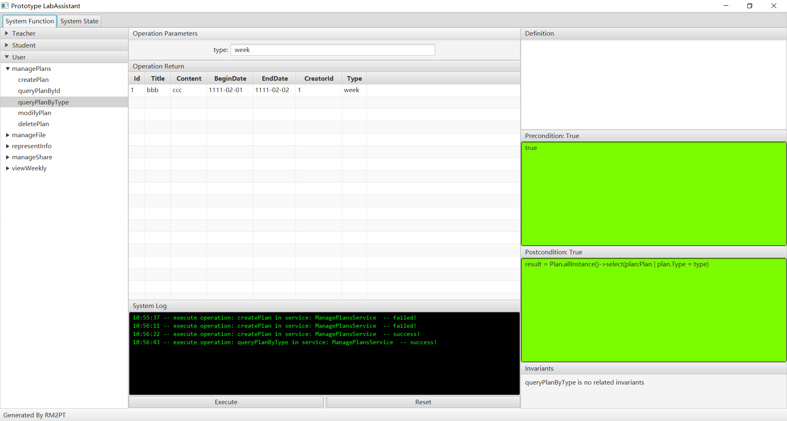
原型效果
生成原型代码并运行
多次迭代来完善原型，如类型不一致、关系未正确处理等

Slide 14
PART 02
个人作业-蹇熠辉

Slide 15
元模型把涉及的元素主要分了两大类：有实际语义信息的OCL元素，没有实际语义信息的辅助元素
为了整体结构的精简，将很多OCL信息移到了属性栏

Slide 16
元素之间相连，可以通过引用找到彼此，此外还将元模型的一些node映射成了边（如NextOperation、Condition、Then、Else）

Slide 17
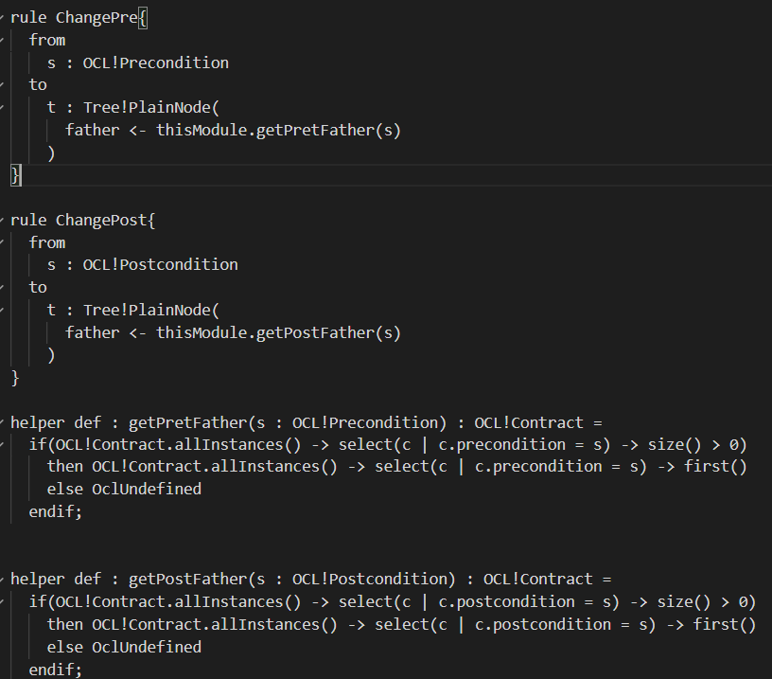
用helper处理了一下比较难处理的null情况

Slide 18
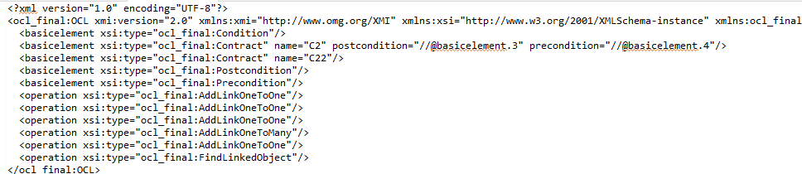
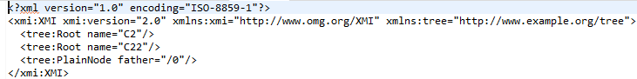
最后的结果就是把核心元素抽取成为一棵树了

Slide 19
PART 02
个人作业 孟涛

Slide 20
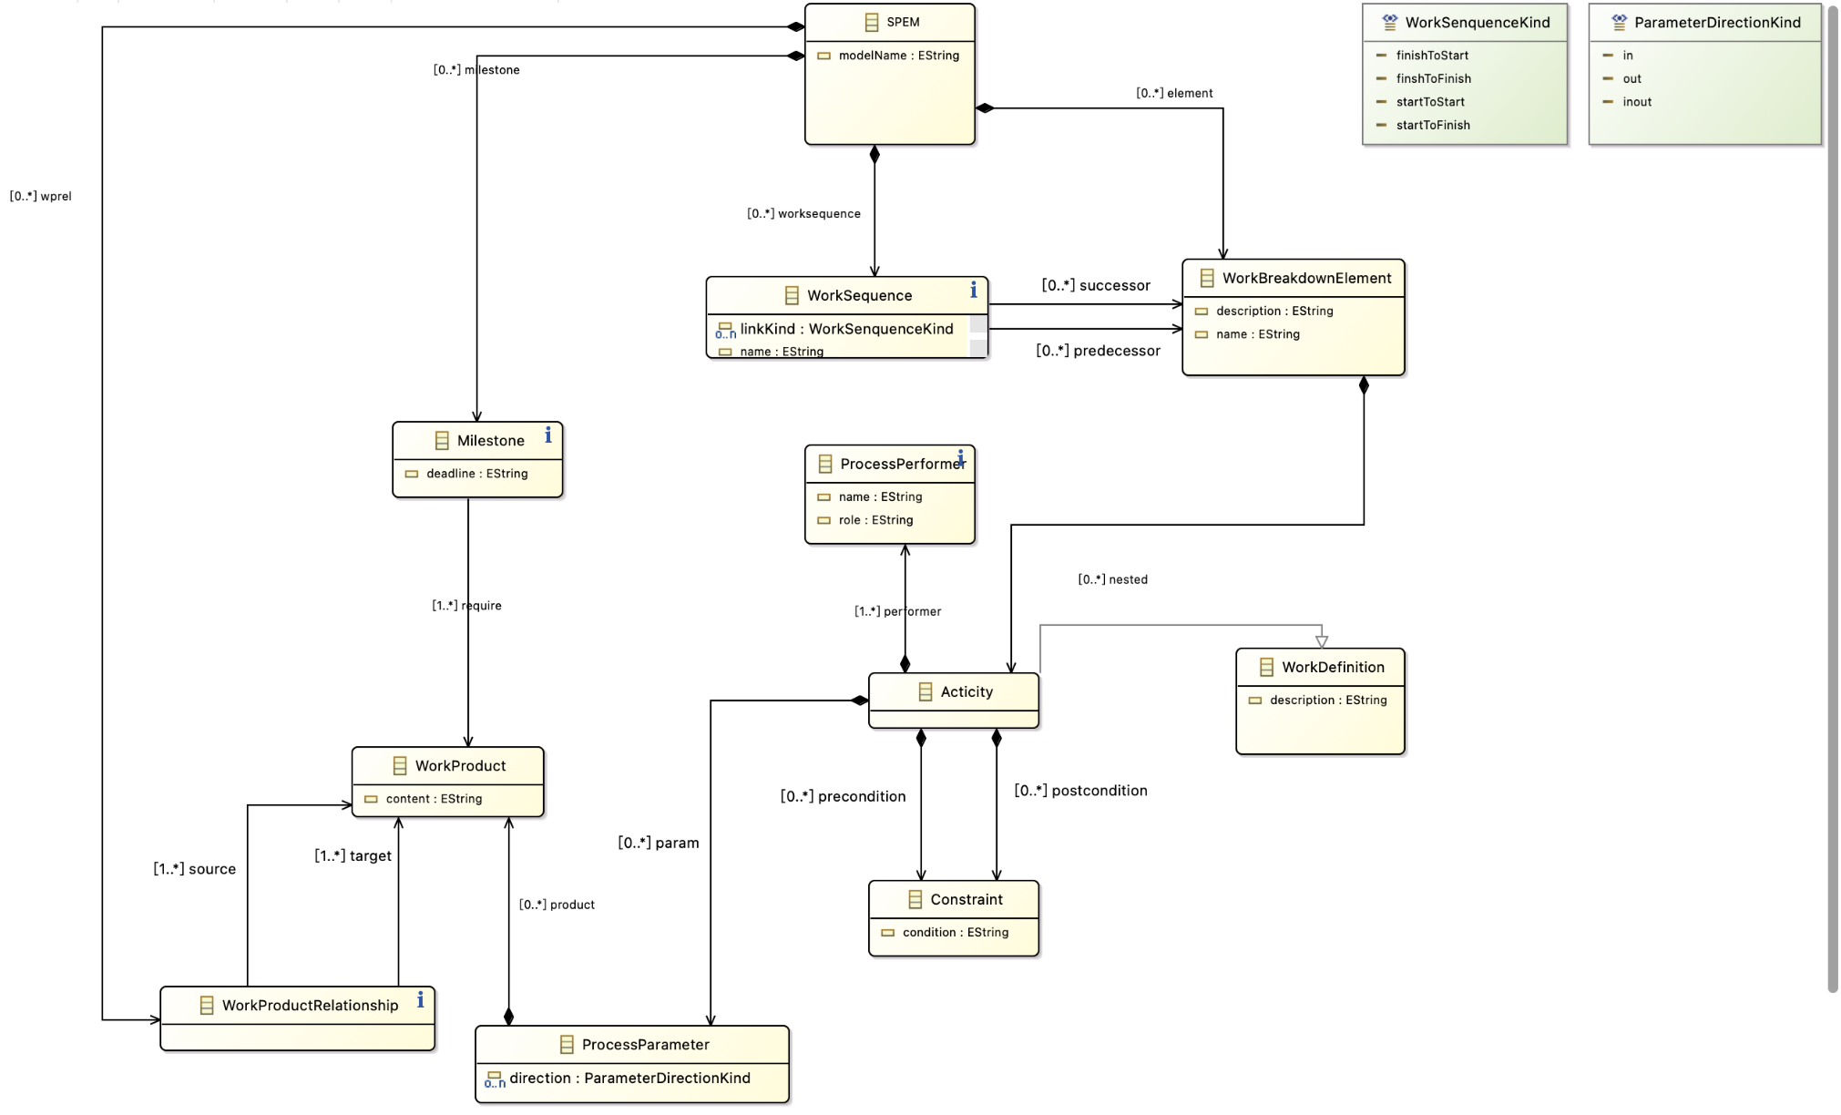
元模型定义
模型描述
SPEM: 根结点，模型
WorkSequence: 阶段顺序
WorkBreakdownElement: 工作阶段
Activity：工作活动
ProcessPerformer：执行人
Constraint: 活动约束
ProcessParameter： 活动输入参数的产物
WorkProduct：工作产物，如文档或代码等。
Milestone：里程碑
WorkProductRelationship: 工作产物之间的关系

Slide 21
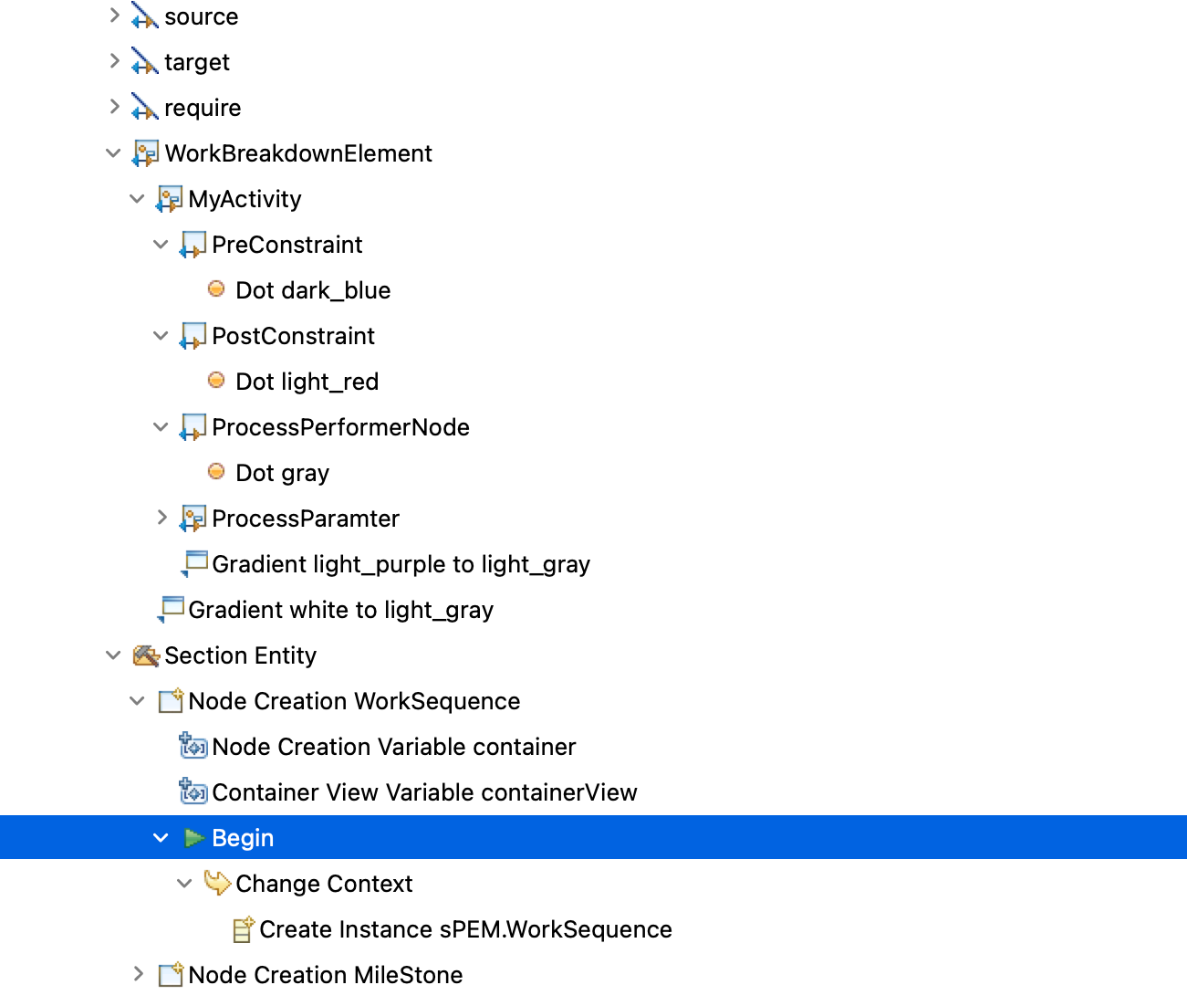
模型可视化
Sirius
1.为各个类与关系来定义图形
2.定义创建操作
通过container与node定义层次结构
利用edge来描述关系

Slide 22
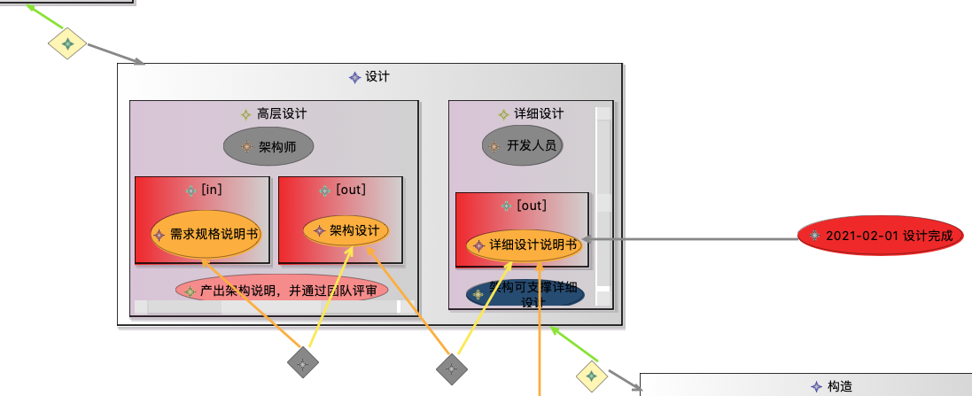
模型可视化
上图最外层的灰色大框表示不同的工作阶段，对应WorkBreakdownElement，即设计阶段。
内嵌的粉色框表示每个工作阶段中的工作活动，对应Activity，如设计阶段中包含了高层设计与详细设计活动。
粉色框中内嵌的灰色椭圆表示活动的执行人，对应ProcessPerformer，如架构师、开发人员
……

Slide 23
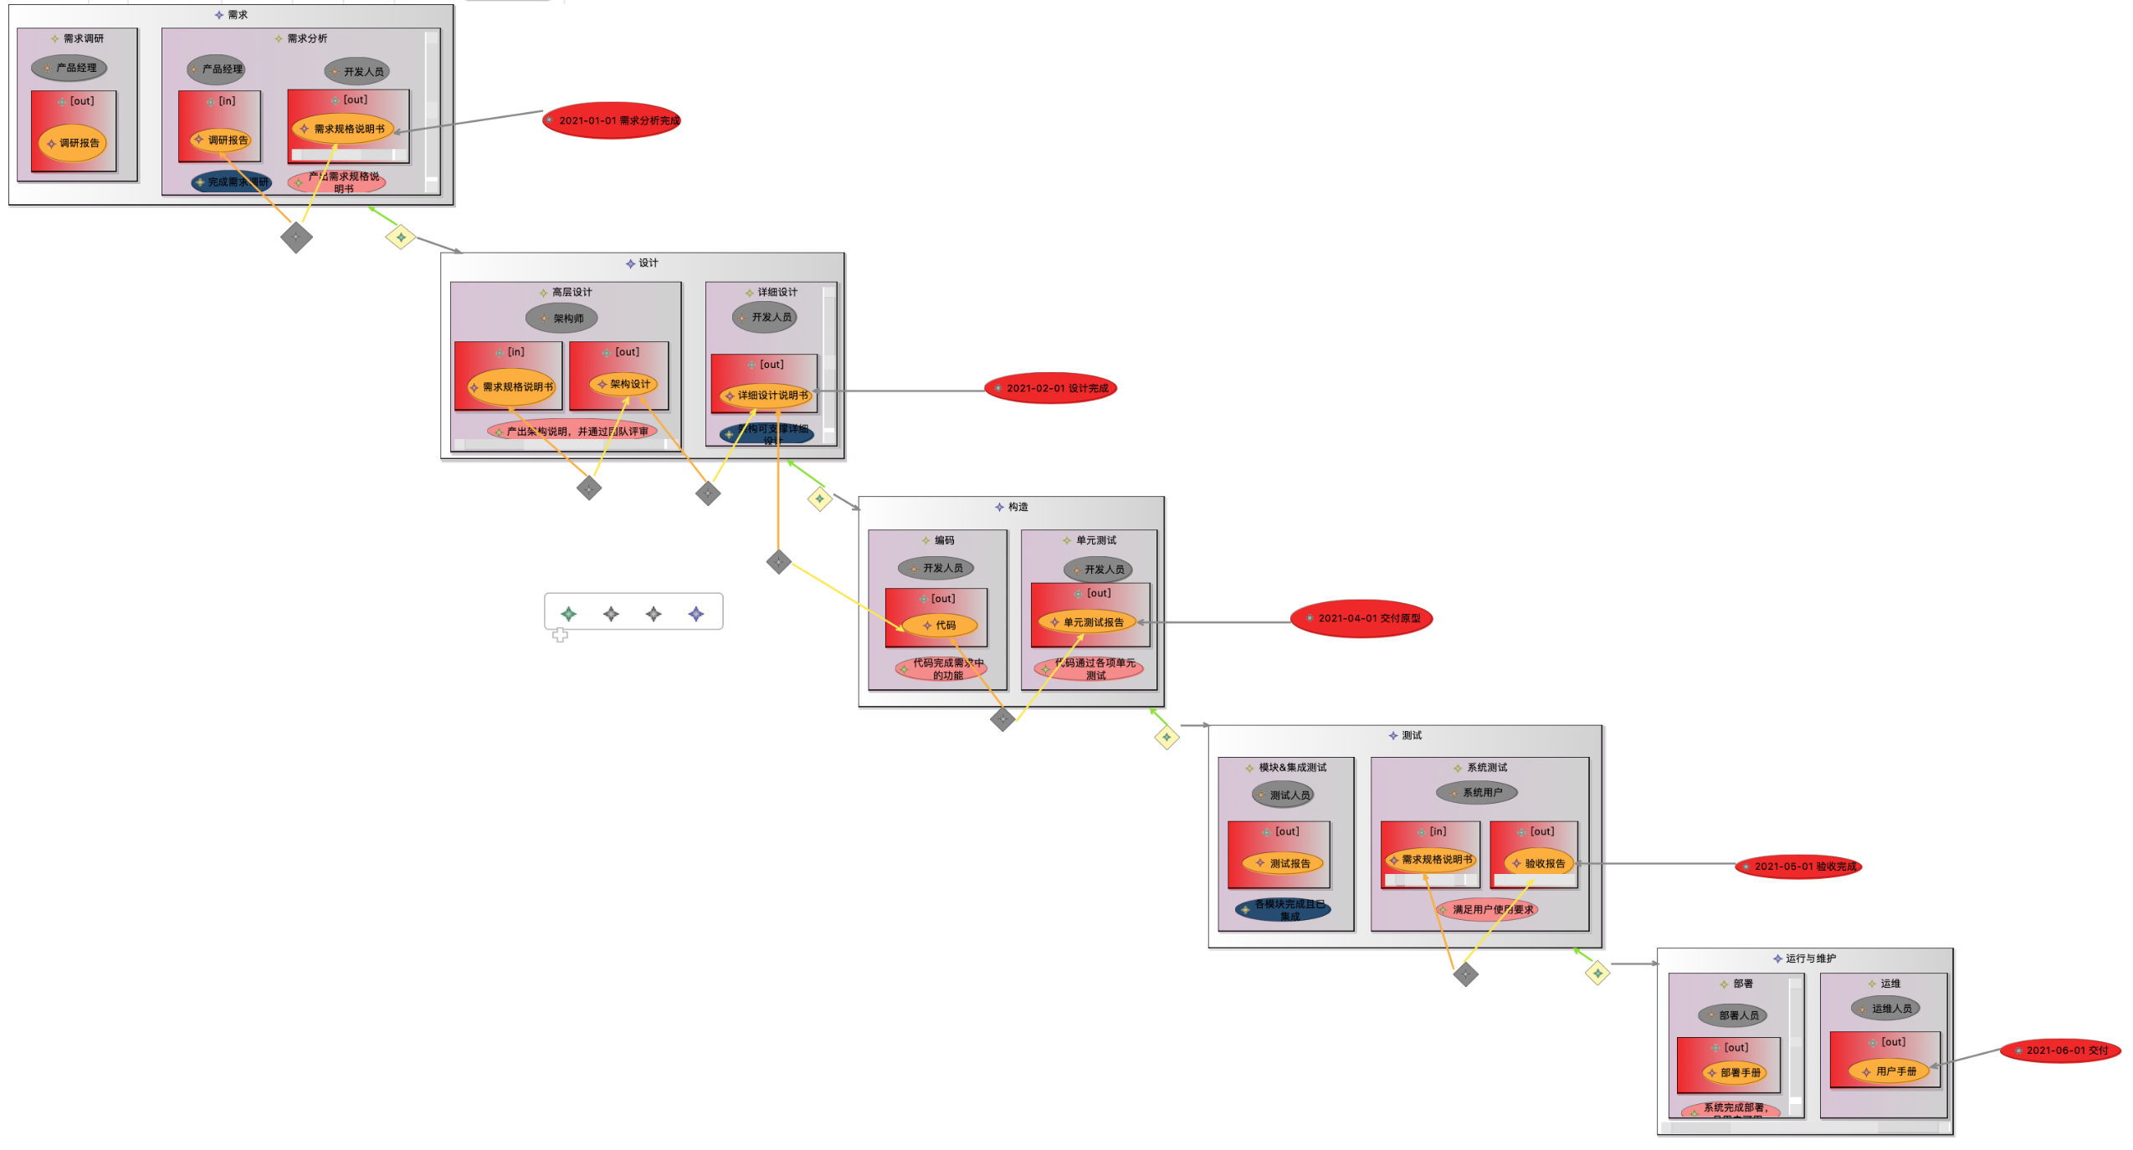
模型可视化
瀑布模型实例

Slide 24
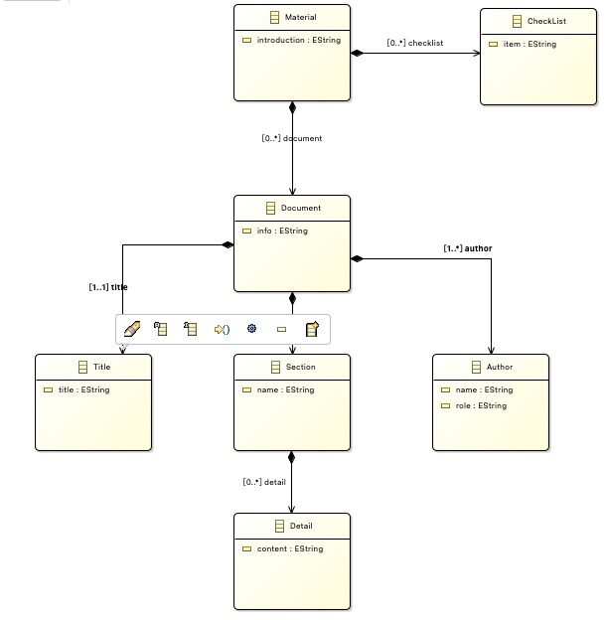
模型转换
转换规则
SPEM：Material 过程模型对应一份文档材料，模型名称转为材料介绍信息
WorkBreakdownElement : CheckList 过程阶段中的每一个阶段对应一个清单项
WorkBreakdownElement : Document 软件工程过程中每个阶段对应一个文档，如需求分析对应需求文档
WorkBreakdownElement.name : Document.title 阶段名称对应文档标题
……

Slide 25
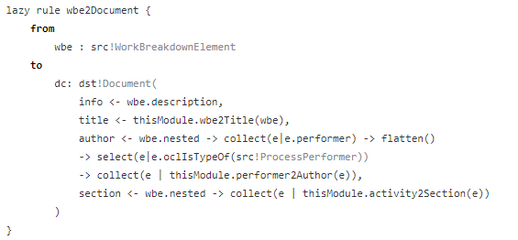
模型转换
转换规则： 过程阶段 to 文档
阶段描述转为文档介绍信息
阶段名称转为文档标题
阶段中各个活动的执行者转为文档作者
阶段中各个活动转为文档小节

Slide 26
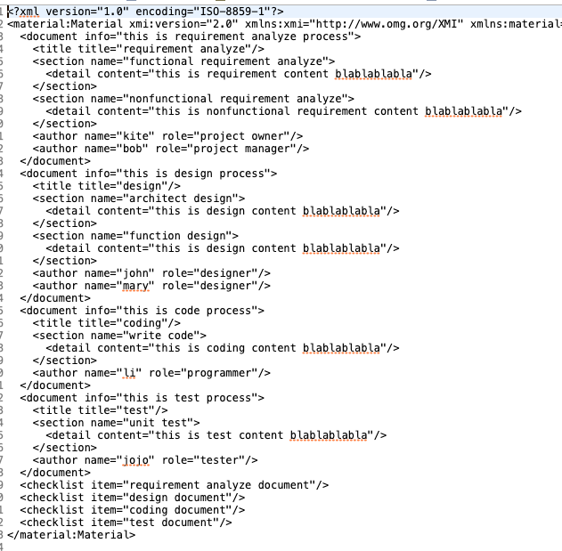
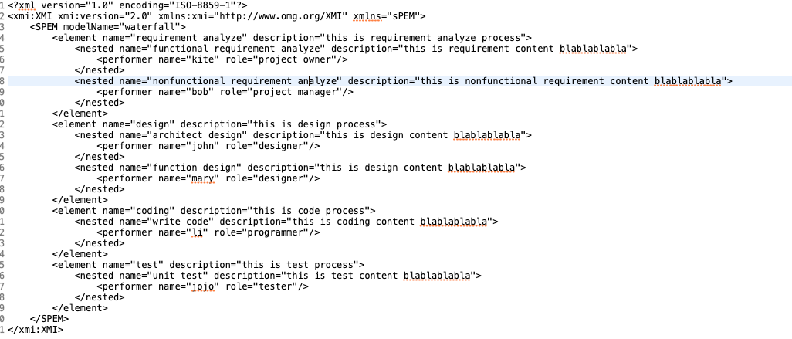
模型转换
转换效果

Slide 27
总结
总结与收获
了解到了低代码以及低代码工具。
面向对象方法的建模与分析等知识，包括了元模型定义与EMF建模实现、定义Sirius图形化建模工具、模型转换以及模型到代码的自动生成等
在作业的练习中，也充分锻炼了自己的动手能力、问题定位与解决能力

Slide 28
PART 02
个人作业 田宏远

Slide 29
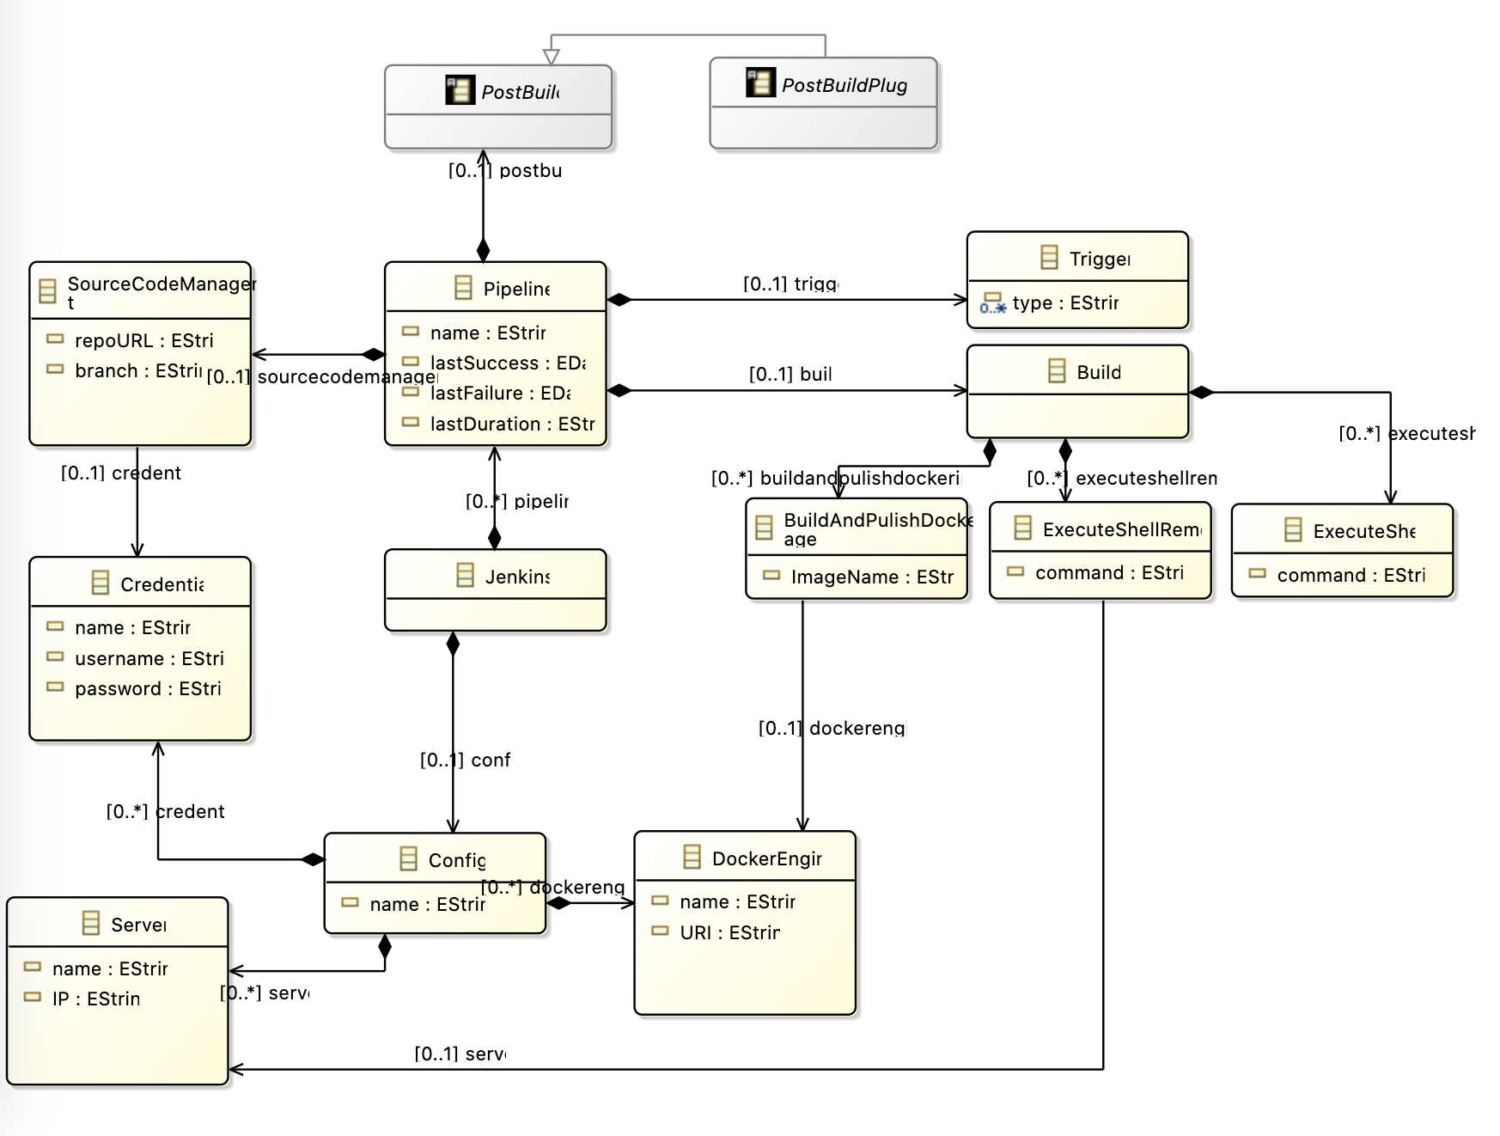
元模型定义
模型描述
Jenkins：根结点，即Jenkins系统，其与Config和Pipeline是组合关系，即Jenkins系统由一个Config和多个Pipeline组成
Config：Jenkins的配置项，由Credential、DockerEngine和Server三个类组成，均可以有一个活多个
Credential：凭证，即存储Jenkins系统用来访问代码托管平台git的账号信息，包括凭证名称（唯一），账号名和密
DockerEngine：远程的Docker Engine信息，包括名称和url两条属性
Pipeline：流水线，即Jenkins系统核心功能，可以用来进行自动化部署

Slide 30
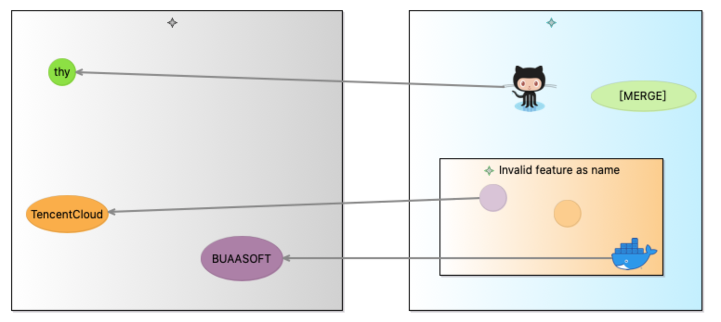
模型可视化
Config 上图中左侧灰色背景Container
Pipeline上图中右侧蓝色背景Container

Slide 31
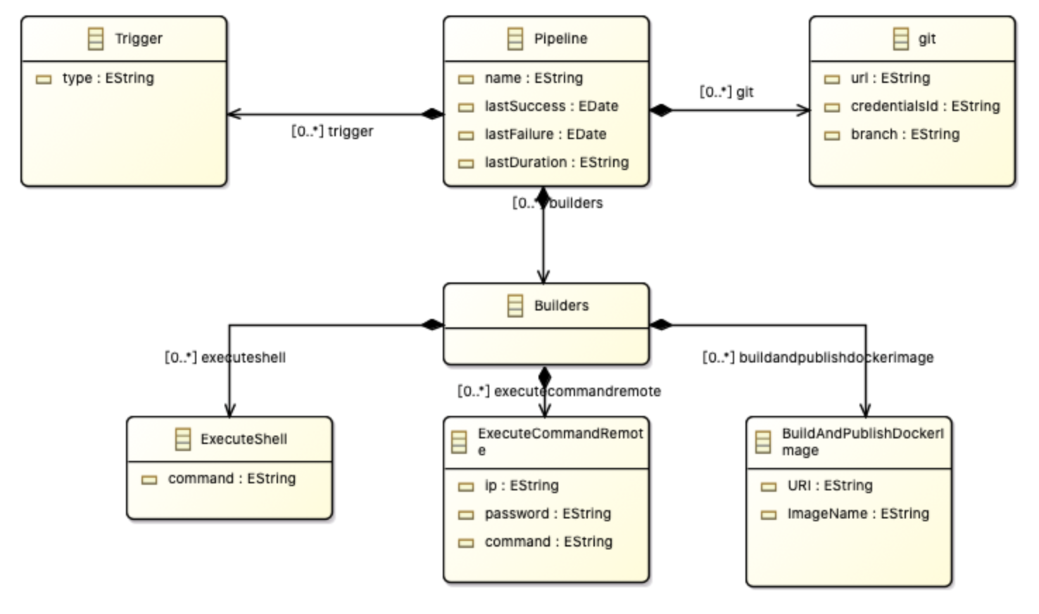
模型转换
转换规则
pipeline是文件的根结点
git是源代码管理信息，url是仓库地址，branch是监听分支，从Jenkins的Pipeline的SourceCodeManageMent获得；credentialsId是凭证信息存储在Jenkins的config中的名字，从Jenkins的Config的Credential获取
Trigger是触发条件，直接从Jenkins的Pipeline的Trigger获得

Slide 32
模型转换
转换规则
Builders是指流水线的构建动作，它包含以下三个：
ExecuteShell：执行shell命令，属性为command，对应输入模型ExecuteShell
ExecuteCommandRemote：在远程服务器执行shell命令，对应输入模型的ExecuteShellRemote（获取命令）和Server（获取Ip和password）的合并
BuildAndPublishDockerImage：构建并发布Docker镜像，对应输入模型的DockerEngine（获取URI）和BuildAndPublishDockerImage（获得URI）

Slide 33
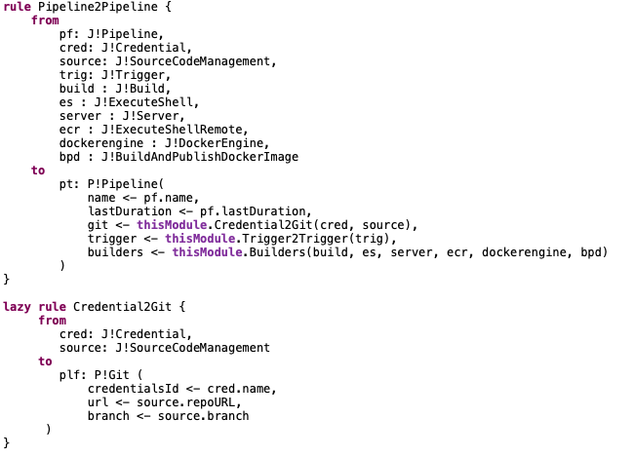
模型转换
转换规则： Jenkins模型 to 流水线配置文件

Slide 34
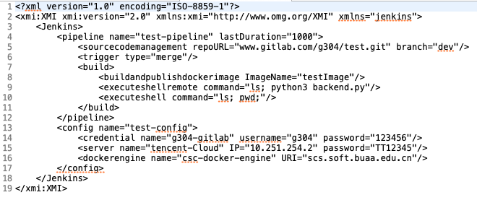
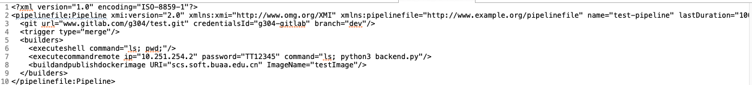
模型转换
转换效果

Slide 35
总结
总结与收获
使用相应工具将需求分析阶段所建立的类图、顺序图等UML模型转换为代码
加深了对面向对象设计原则和设计模式的理解
在作业的练习中，也锻炼了自己的动手能力、问题定位与解决能力

Slide 36
PART 02
个人作业 邓程诺

Slide 37
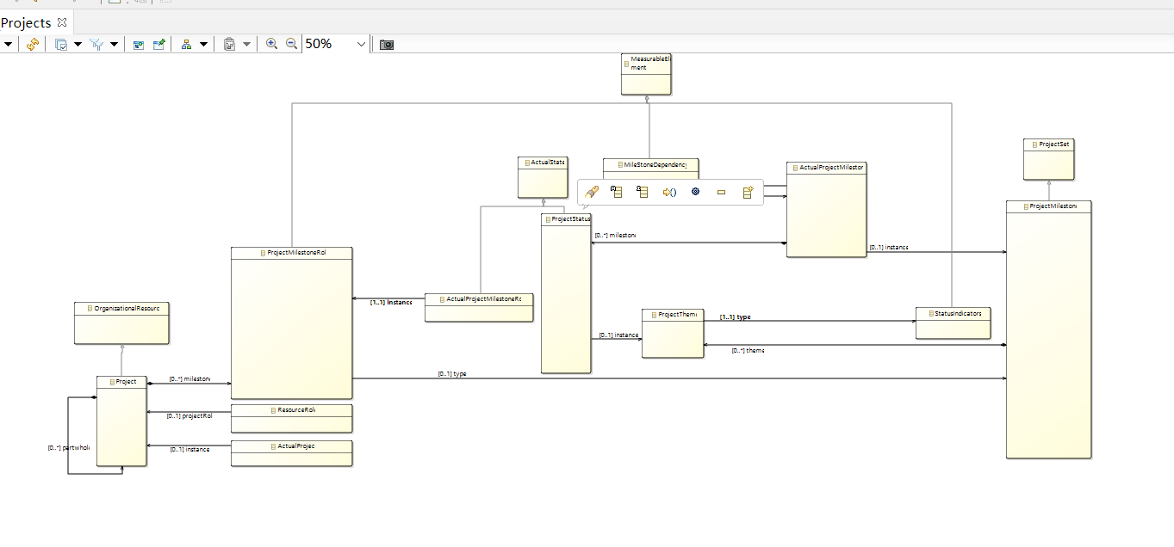
元模型定义
UAF:Project

Slide 38
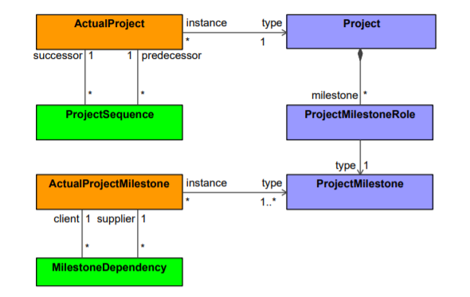
模型核心部分
根据UAF官方文档，提炼出UAF：Project元模型中最核心的一部分
Project：项目
ActualProject:项目实例
ProjectSequence:项目列表
ProjectMileStoneRole:项目里程碑实例
ProjectMileStone：项目里程碑类型
ActualProjectMileStone：现实项目里程碑
MilestoneDependency：里程碑依赖

Slide 39
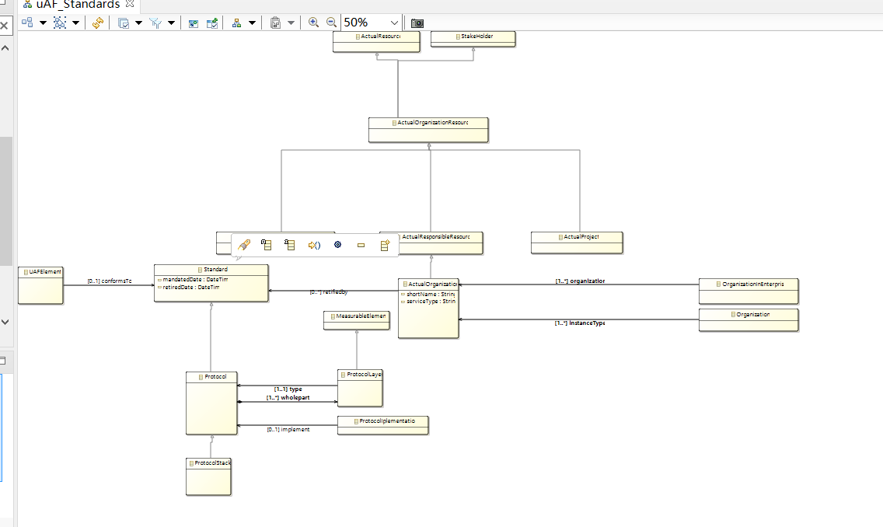
元模型定义
UAF:Standard

Slide 40
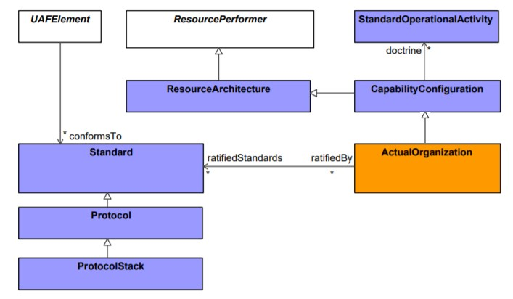
模型核心部分
根据UAF官方文档，提炼出UAF：Standard元模型中最核心的一部分
Standard:标准
UAFElement：UAF元素
Protocol：协议
ProtocolStack:协议栈
ActualOrganization：现实组织
CapabilityConfiguration：容量配置
StandardOperationalActivity：标准操作动作
ResourcePerformer：资源操纵者
ResourceArchitecture：资源结构

Slide 41
模型可视化
Sirius
1.为各个类与关系来定义图形
2.定义创建操作
通过container与node定义层次结构
利用edge来描述关系

Slide 42
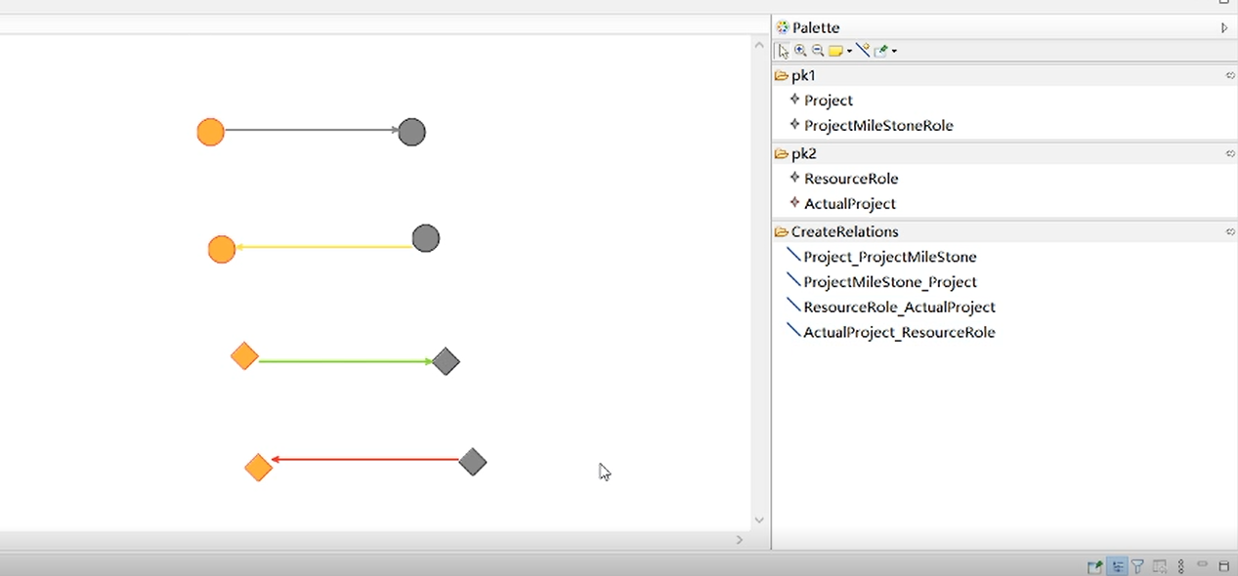
模型可视化

Slide 43
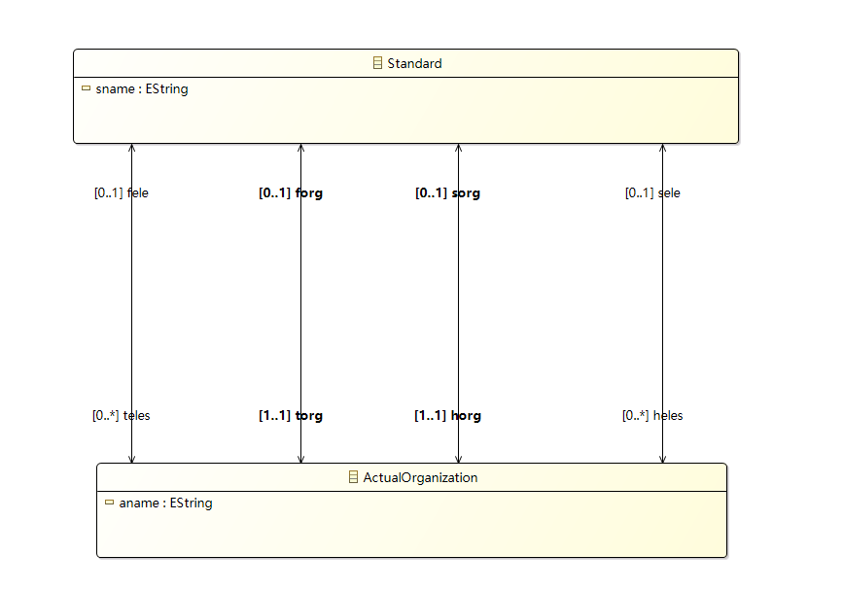
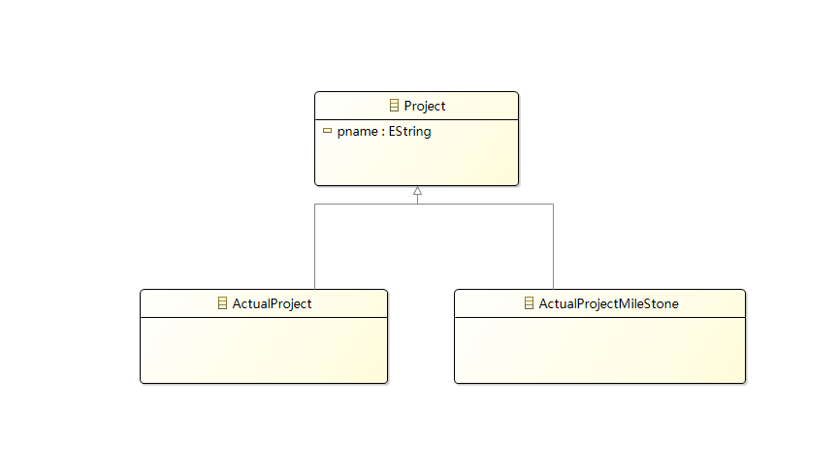
模型转换
转换规则
ActualOrganization转换至Project
Project具有两种实体形式 ActualProject 和 ActualProjectMileStone，
当ActualOrganization作为torg或teles属性存在于Standard中时
将这样的ActualOrganization转化为ActualProject。
当ActualOrganization作为horg或heles属性存在于Standard中时
将这样的ActualOrganization转化为ActualProjectMileStone。
将Standard中String类型的属性sname 与 ActualOrganization中的String类型属性 aname 合并，以 aname+一个空格+sname 的形式转化为Project中的pname属性。
……
原始模型 UAF：Standard（部分）
目标模型 UAF：Project（部分）

Slide 44
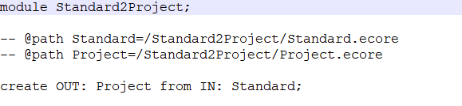
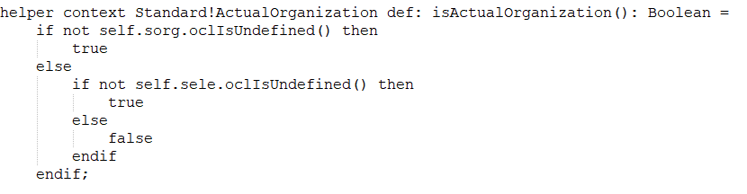
模型转换

Slide 45
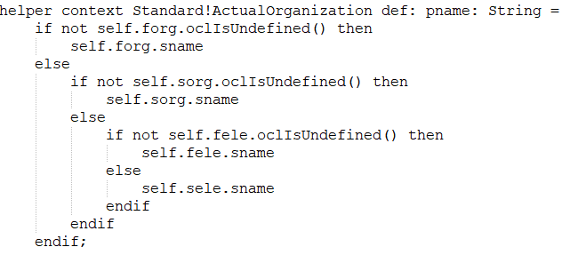
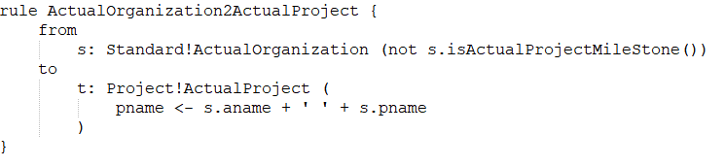
模型转换

Slide 46
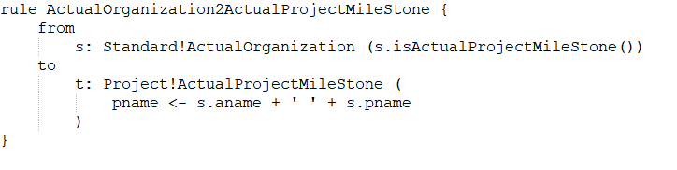
模型转换
……

Slide 47
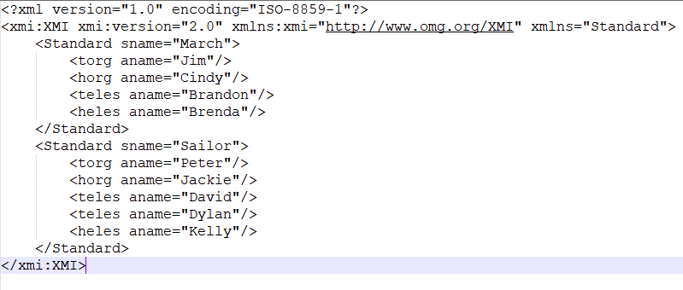
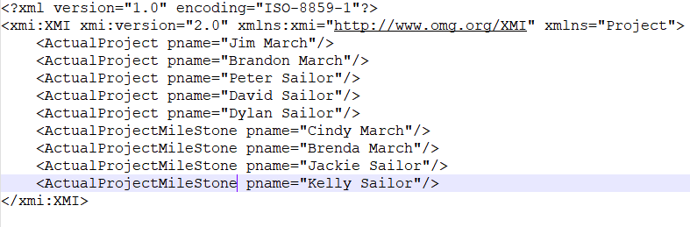
模型转换
转换效果

Slide 48
总结
总结与收获
学会了使用RM2PT软件绘制元模型。
可以利用Sirius图形化建模工具为元模型配置图形化展示
面向对象方法的建模与分析等知识，模型转换以及模型到代码的自动生成等
在作业的练习中，也充分锻炼了自己的动手能力、问题定位与解决能力

Slide 49
感谢您的观看

